Slide 1
V 4.0
王喆/w60030892
2025.1.3
张聪 z60055113
优化

Slide 2
华为人工智能平台

Slide 3
本章主要讲述了华为昇腾基础软硬件及华为云的AI能力，包括基于达芬奇架构的昇腾AI处理器、昇腾大模型解决方案、华为云的AI服务等相关内容。

Slide 4
学完本课程后，您将能够：
了解昇腾芯片的硬件架构；
了解昇腾AI基础软硬件；
了解昇腾大模型解决方案的优势。

Slide 5
昇腾AI基础软硬件平台
AI芯片概览
昇腾芯片硬件架构
昇腾AI基础硬件
昇腾AI基础软件
华为云：AI Ready

Slide 6
AI芯片的定义
AI任务中99%以上的运算都是矩阵运算。
AI芯片：
广义的AI芯片：专门用于处理人工智能应用中大量计算任务的模块，即面向人工智能领域的芯片均被称为AI芯片；
狭义的AI芯片：针对人工智能算法做了特殊加速设计的芯片，也被称为AI加速器，即专门用于处理人工智能应用中的大量计算任务的功能模块。
An AI accelerator is a class of specialized hardware accelerator or computer system designed to accelerate artificial intelligence and machine learning applications, including artificial neural networks and machine vision. Typical applications include algorithms for robotics, internet of things, and other data-intensive or sensor-driven tasks. They are often manycore designs and generally focus on low-precision arithmetic, novel dataflow architectures or in-memory computing capability.
--维基百科
Notes:
现在的AI模型中包含大量的矩阵运算，AI专用芯片都是对矩阵乘法做了优化，通过引入各种处理单元来高效进行矩阵运算。

Slide 7
AI芯片分类
从业务应用来看，可以分为Training（训练）和Inference（推理）两个类型：
Training环节通常需要通过大量的数据输入，或采取增强学习等非监督学习方法，训练出一个复杂的深度神经网络模型。训练过程涉及海量的训练数据和复杂的深度神经网络结构，运算量巨大，需要庞大的计算规模，对于处理器的计算能力、精度、可扩展性等性能要求很高。常用的例如华为的Atlas900集群、NVIDIA的GPU集群等。
Inference环节指利用训练好的模型，使用新的数据去“推理”出各种结论，如视频监控设备通过后台的深度神经网络模型，判断一张抓拍到的人脸是否属于特定的目标。虽然Inference的计算量相比Training少很多，但仍然涉及大量的矩阵运算。在推理环节，CPU、NPU、GPU和FPGA都有很多应用价值。
Notes:
训练芯片需要考虑的因素更多，设计上也更加复杂，精度通常为FP32、FP16
推理芯片考虑的因素较少，对精度要求也不高，INT8即可

Slide 8
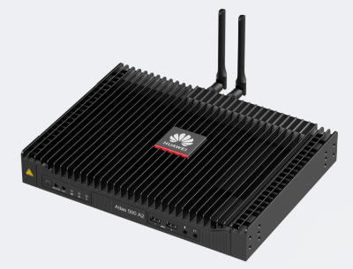
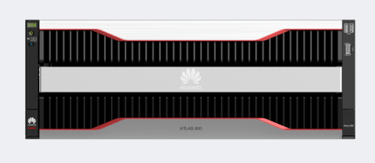

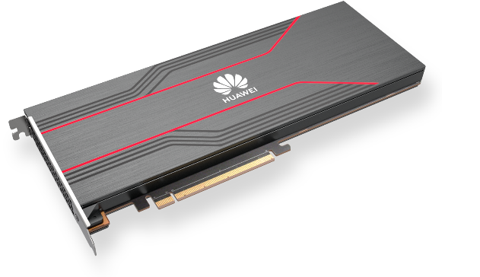
AI芯片应用领域
云端训练
芯片特征：高功耗、高吞吐量、高精确率、分布式、可扩展性、高内存与带宽。
应用：云/HPC/数据中心
边缘计算
芯片特征：低功耗、低延时、可单独部署或与其他设备组合、可将多个终端用户进行虚拟化、较小的机架空间
应用：智能制造、智慧家居、智慧交通、智慧金融等众多领域
终端设备
芯片特征：超低功耗、高能效、推理任务为主、较低的吞吐量、低延迟、成本敏感
应用：各类消费电子，产品形态多样；物联网领域
云端推理
芯片特征：低功耗、高吞吐量、高精确率、分布式、可扩展性、低延时。
应用：云/HPC/数据中心
Notes:
云端芯片部署在专业机房，对环境要求不高；边缘计算通常部署的户外，需要适应高温和低温环境；终端设备主要考虑功耗和成本

Slide 9
AI芯片发展进程
华为发布Kirin970，全球首款搭载NPU的手机芯片；
百度发布XPU，基于FPGA；
IEEE eXplore发表的基于FPGA的神经网络加速器的论文数量达到了69个。
AlexNet夺冠，使用了GPU加速；
Google Brain平台使用1.6万GPU集群训练DNN，用于图像识别。
DS Reay 首次使用 FPGA 实现神经网络加速，但由于神经网络自身发展不够成熟，这一技术并未受到重视。
NVIDA推出Tegra芯片，早期的AI芯片。
2006
2010
2015
2018
1994
Hinton在Science证明大规模DNN可学习；
NVIDIA发布第一代CUDA统一计算架构。
2008
IBM发布类脑芯片TrueNorth，模拟大脑结构。
2012
Google发布基于ASIC的第一代TPU。
2017
华为发布昇腾系列芯片，包含训练系列和推理系列。
Notes:
现在芯片领域主流的为GPU、FPGA、ASIC，后两者衍生出了XPU、TPU等一系列芯片

Slide 10
AI芯片技术路线
技术架构种类 | 定制化程度 | 可编辑性 | 算力 | 价格 | 优点 | 缺点 | 应用场景
GPU | 通用型 | 不可编辑 | 中 | 高 | 通用性较强且适合大规模并行计算；设计和制造工艺成熟。 | 并行运算能力在推理端无法完全发挥。 | 高级复杂算法和通用性人工智能平台。
FPGA | 半定制化 | 容易编辑 | 高 | 中 | 可通过编程灵活配置芯片架构适应算法迭代，平均性能较高；功耗较低；开发周期较短。 | 量产单价高；峰值计算能力较低；硬件编程困难。 | 适用于各种具体的行业。
ASIC | 全定制化 | 难以编辑 | 高 | 低 | 通过算法固化实现极致的性能和能效、平均性能很强；功耗很低；体积小；量产后成本低。 | 前期投入成本高；研发时间长；技术风险大。 | 当客户处在某个特殊场景，可以为其独立设计一套专业智能算法软件。
类脑芯片 | 模拟人脑 | 不可编辑 | 高 | - | 功耗低；通信效率高；认知能力强。 | 目前仍处于探索阶段。 | 适用于各种具体的行业。
Notes:
目前这几个技术方向都在发力，不存在某个技术方向被淘汰

Slide 11
通用计算 VS. AI计算：“分工”不同，共建多样性计算
硬件结构抽象
计算特点
适用场景
Control
控制单元
ALU
ALU
适合复杂逻辑运算
比如大多数通用软件
70%以上晶体管用于构建Cache和控制单元，计算核心从几个到几十个。
通用应用
办公、数据库、数值计算（气象预测、流体仿真、电磁仿真）等。
通用计算
以CPU提供算力
ALU
ALU
鲲鹏
Cache
缓存单元
控制单元
缓存单元
算术逻辑单元
TENSOR
CORE
TENSOR
CORE
TENSOR
CORE
TENSOR
CORE
特定应用
图像识别：车牌识别、目标识别、目标检测；
自然语言处理：机器翻译、文本生成；
语言处理：语音识别、语音合成；
搜索推荐、辅助驾驶、趋势预测等。
AI计算
以GPU提供算力
NVDIA
AMD
适合逻辑简单
计算密集型高并发任务
70%以上晶体管用于构建计算单元，
计算核心几千或上万个。
TENSOR
CORE
TENSOR
CORE
TENSOR
CORE
TENSOR
CORE
控制单元
缓存单元
算术逻辑单元
达芬奇CORE
达芬奇CORE
AI计算
以NPU提供算力
昇腾
控制单元
缓存单元
算术逻辑单元
Notes:
CPU考虑通用计算，GPU考虑数学计算，NPU考虑AI需要的矩阵计算

Slide 12
CPU、GPU设计比对（1）
GPU主要面对类型高度统一、相互无依赖的大规模数据和不需打断的纯净计算环境。
拥有若干由数以千计的更小的核心（专为同时处理多重任务而设计）组成的大规模并行计算架构；
基于大吞吐量设计；
有很多ALU和很少cache（和CPU目的不同，为thread提高服务），缓存合并访问DRAM，带来时延问题；
控制单元合并访问；
大量ALU实现大量thread并行掩盖时延问题。
擅长计算密集和易于并行的程序。
DRAM
GPU
控制单元
缓存单元
算术逻辑单元

Slide 13
CPU、GPU设计比对（2）
CPU需要很强通用性处理不同数据类型，同时需要逻辑判断，还会引入大量分支跳转和中断处理。
由专为串行处理而优化的几个核心组成；
基于低延时设计；
强大的ALU单元，可在很短时钟周期完成计算；
大量缓存降低延时；
高时钟频率；
复杂逻辑控制单元，多分支程序可通过分支预测能力降低时延；
对于依赖之前指令结果的部分指令，逻辑单元决定指令在pipeline中的位置实现数据快速转发。
擅长逻辑控制、串行运算。
Control
控制单元
ALU
ALU
ALU
ALU
Cache
缓存单元
DRAM
CPU

Slide 14
CPU、GPU设计演进
CPU
增加核数提升性能；
增加指令（修改架构）的方式提升AI性能；
Intel（CISC架构）加入AVX512等指令，在ALU计算模块加入矢量运算模块（FMA）；
ARM（RISC架构）加入Cortex A等指令集并计划持续升级。
提高频率提升性能；
增加专用NPU单元。
GPU
增加AI专用计算单元（Tensor Core、Matrix Core）。
Notes:
对于CPU和GPU，比较有效能够提高AI算力的方法都是加入AI专用计算模块

Slide 15
FPGA、ASIC比对
 | FPGA | ASIC
运算速度 | 较低，FPGA结构上的通用性必然导致冗余；另外，不同结构间的时延也不可忽略。 | 较高，结构上无特殊限制，设计时也可将特定模块靠近减少延迟。
芯片规模 | 实现相同的功能时，需要更大的FPGA。 | 实现相同的功能时，ASIC的规模更小。
功耗 | 相同工艺条件下，功耗更大。 | 相同工艺条件下，功耗更小。
成本 | 研发风险较低，主要成本在单片上。 | 由于进入生产后硬件不可更改，开发工具和流片过程可能产生大量成本。
运行过程 | 加载配置进入存储器需要时间。 | 可立即运行。
产品定位 | 适用于项目产品需要灵活变动等方面的产品及产品要求快速占领市场的情况。 | 适用于设计规模较大，或应用于成熟的产品：如消费电子等。
发展方向 | 大容量、低电压、低功耗、SOC。 | 更大规模、IP复用技术、SOC。
Notes:
两者目前发力的领域不同，并无明显的竞争关系

Slide 16
达芬奇架构：为AI计算而生，将AI计算效率做到极致
GPU 兼顾图像渲染与AI计算，Tensor Core单元占比低
昇腾NPU 专为AI计算设计，Cube占比高
V100 – Volta架构（2017）
昇腾NPU – 达芬奇架构（2018）
第一代Tensor
Core
4x4x4
单时钟周期完成64次运算
Cube计算单元占比约99.2%
A100 – Ampere架构（2020）
第三代
Tensor
Core
8x8x4
单时钟周期完成256次运算
Cube=16x16xN
N=1/2/4/8/16
H100 – Hopper架构（2022）
第四代Tensor
Core
16x8x4
单时钟周期完成512次运算
单时钟周期最大可完成4096次运算
Notes:
达芬奇架构的核心就是CUBE计算单元

Slide 17
华为人工智能产业投入
全球领先AI训练集群Atlas900发布
2019年9月
武汉人工智能计算中心一期100PFLOPS建成投入运行
2021年5月
华为全栈全场景AI解决方案发布
2018年10月
昇腾训练芯片发布
2019年8月
昇腾全栈软件发布
2020年8月
2018年10月
昇腾推理芯片发布
2019年8月
基础软硬件国家第一代人工智能开放创新平台
2020年3月
全场景AI计算框架MindSpore正式开源发布
2020年10月
鹏城云脑Ⅱ
E级算力集群业务上线
2022年6月
中国算力网
智算网络一期上线
Notes:
科技部在2019世界人工智能大会宣布，将依托华为建设基础软硬件国家新一代人工智能开放创新平台，面向各行业、初创公司、高校和科研机构等的AI应用与研究，以云服务和产品软硬件组合的方式，提供全流程、普惠的基础平台类服务。

Slide 18
昇腾AI基础软硬件平台
AI芯片概览
昇腾芯片硬件架构
昇腾AI基础硬件
昇腾AI基础软件
华为云：AI Ready

Slide 19
昇腾AI处理器逻辑架构
昇腾AI处理器的主要架构组成：
芯片系统控制CPU（Control CPU）
AI计算引擎（包括AI Core和AI CPU）
多层级的片上系统缓存（Cache）或缓冲区（Buffer）
数字视觉预处理模块（Digital Vision Pre-Processing，DVPP）等
Notes:
不同系列的芯片结构会略有差异

Slide 20
昇腾AI计算引擎—达芬奇架构
昇腾AI处理器的四大主要架构之一是AI计算引擎，AI计算引擎有包含了AI core（达芬奇架构）和AI CPU。因此达芬奇架构这一专门为AI算力提升所研发的架构也就是昇腾AI计算引擎和AI处理器的核心所在。
Notes:
AI Core负责高效矩阵运算，AI CPU负责通用运算

Slide 21
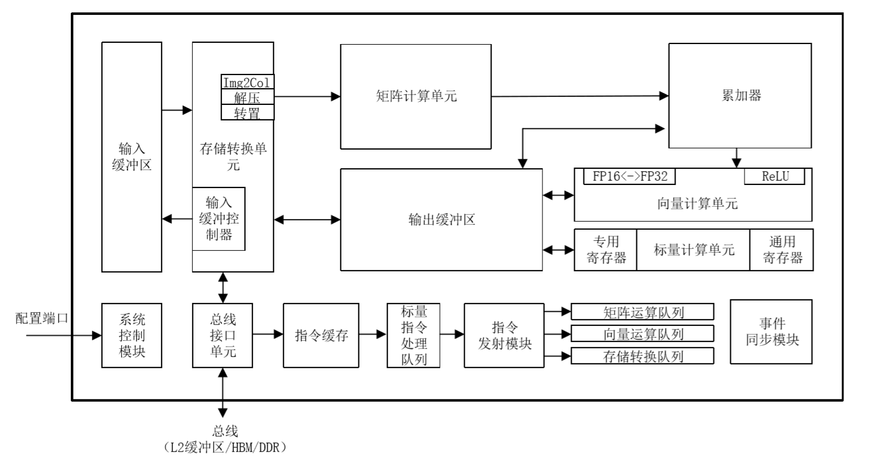
达芬奇架构（AI Core）
达芬奇架构主要部分：
计算单元： 包含三种基础计算资源（矩阵计算单元、向量计算单元、标量计算单元）
存储系统： AI Core的片上存储单元和相应的数据通路构成了存储系统。
控制单元：整个计算过程提供了指令控制，相当于AI Core的司令部，负责整个AI Core的运行。

Slide 22
达芬奇架构（AI Core）- 计算单元
三种基础计算资源：Cube Unit、Vector Unit和Scalar Unit，分别对应矩阵、向量和标量三种常见的计算模式。
矩阵计算单元：矩阵计算单元和累加器主要完成矩阵相关运算。一拍完成一个fp16的 16x16与16x16矩阵乘（4096）； 如果是int8输入，则一拍完成 16*32 与 32*16 矩阵乘（8192）；
向量计算单元：实现向量和标量，或双向量之间的计算，功能覆盖各种基本的计算类型和许多定制的计算类型，主要包括FP16/FP32/Int32/Int8等数据类型的计算；
标量计算单元：相当于一个微型CPU，控制整个AI Core的运行，完成整个程序的循环控制、分支判断，可以为Cube/Vector提供数据地址和相关参数的计算，以及基本的算术运算。

Slide 23
达芬奇架构（AI Core）- 存储系统（1）
存储系统由存储单元和相应的数据通路，构成了AI Core的存储系统
存储单元由存储控制单元、缓冲区和寄存器组成：
存储控制单元：通过总线接口直接访问AI Core之外的更低层级的缓存，也可以直通到DDR或HBM直接访问内存。其中还设置了存储转换单元，作为AI Core内部数据通路的传输控制器，负责AI Core内部数据在不同缓冲区之间的读写管理，以及完成一系列的格式转换操作，如补零，Img2Col，转置、解压缩等；
输入缓冲区：用来暂时保留需要频繁重复使用的数据，不需要每次都通过总线接口到AI Core的外部读取，从而在减少总线上数据访问频次的同时也降低了总线上产生拥堵的风险，达到节省功耗、提高性能的效果；
输出缓冲区：用来存放神经网络中每层计算的中间结果，从而在进入下一层计算是方便的获取数据。相比较通过总线读取数据的带宽低，延迟大，通过输出缓冲区可以大大提升计算效率；
寄存器： AI Core中的各类寄存器资源主要是标量计算单元在使用。

Slide 24
达芬奇架构(AI Core) - 存储系统(2)
数据通路：是指AI Core在完成一次计算任务时，数据在AI Core中的流通路径。
达芬奇架构数据通路的特点是多进单出，主要是考虑到神经网络在计算过程中，输入的数据种类繁多并且数量巨大，可以通过并行输入的方式来提高数据流入的效率。与此相反，将多种输入数据处理完成后往往只生成输出特征矩阵，数据种类相对单一，单输出的数据通路，可以节约芯片硬件资源。

Slide 25
达芬奇架构（AI Core）- 控制单元（1）
控制单元主要组成部分为系统控制模块、指令缓存、标量指令处理队列、指令发射模块、矩阵运算队列、向量运算队列、存储转换队列和事件同步模块。
系统控制模块：控制任务块（AI Core最小任计算务粒度）的执行进程，在任务块执行完成后，系统控制模块会进行中断处理和状态申报。如果执行过程出错，会把执行的错误状态报告给任务调度器；
指令缓存：在指令执行过程中，可以提前预取后续指令，并一次读入多条指令进入缓存，提升指令执行效率；
标量指令处理队列：指令被解码后便会被导入标量队列中，实现地址解码与运算控制，这些指令包括矩阵计算指令、向量计算指令以及存储转换指令等；
指令发射模块：读取标量指令队列中配置好的指令地址和参数解码，然后根据指令类型分别发送到对应的指令执行队列中，而标量指令会驻留在标量指令处理队列中进行后续执行；

Slide 26
达芬奇架构（AI Core）- 控制单元（2）
指令执行队列：指令执行队列由矩阵运算队列、向量运算队列和存储转换队列组成，不同的指令进入相应的运算队列，队列中的指令按进入顺序执行；
事件同步模块：时刻控制每条指令流水线的执行状态，并分析不同流水线的依赖关系，从而解决指令流水线之间的数据依赖和同步的问题。

Slide 27
昇腾AI基础软硬件平台
AI芯片概览
昇腾芯片硬件架构
昇腾AI基础硬件
昇腾AI基础软件
华为云：AI Ready

Slide 28
昇腾全栈 AI 软硬件平台 构筑智能世界的基石
行业应用 互联网、运营商、金融、智慧城市、制造、能源、交通、教育 …
应用使能
ModelArts HiAI Service 第三方平台&服务
MindSDK AI应用软件开发套件
AI生态社区使能平台
MindCluster
MindSpeed
MindEdge
MindIE
CCAE
集群自智引擎
MindStudio
算子、模型、应用一站式高效开发和极简部署
AI框架
昇思MindSpore
匹配昇腾AI处理器算力的全场景深度学习框架
TensorFlow/Pytorch/飞浆等第三方框架
可基于第三方框架开发的模型进行二次开发、训练和推理
硬件使能
CANN
统一异构计算架构，释放昇腾硬件澎湃算力
昇腾系列硬件
基于昇腾系列（HUAWEI Ascend）AI处理器，通过模块、标卡、小站、服务器、集群等丰富的产品形态，打造面向“端、边、云”的全场景AI基础设施方案

Slide 29
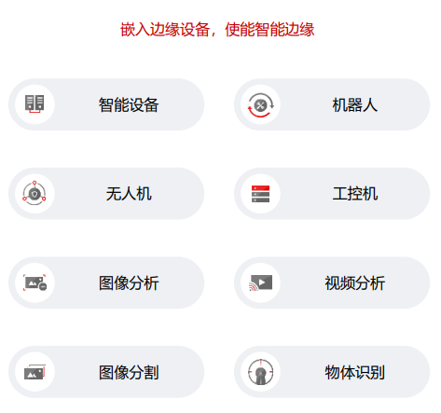
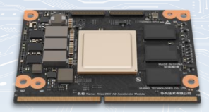
Atlas 200I A2 加速模块
Atlas 200I A2 加速模块可以在边端侧实现目标识别、图像分类等AI应用加速，广泛用于智能边缘设备、机器人、无人机、智能工控等边端侧AI场景。
高度集成
单模块提供CPU、AI计算、视频图片编解码、ISP、图形输出等功能
支持直出多路PCIe / 以太网 / MIPI / SATA / USB / 音频等接口
超强性能
最大40路1080P 30FPS视频分析能力
最大20 TOPS INT8 算力

Slide 30
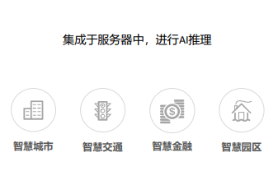
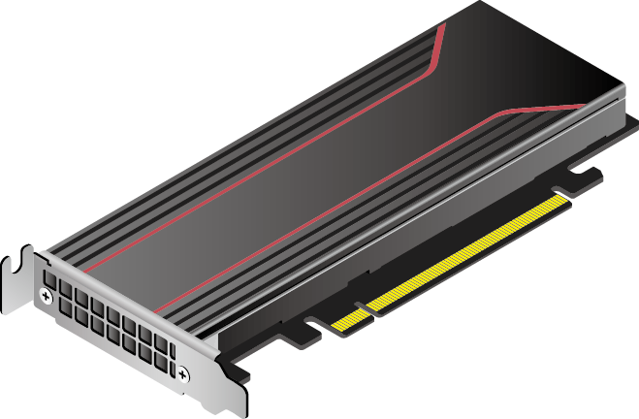
Atlas 300V Pro 视频解析卡
Atlas 300V Pro 视频解析卡融合“通用处理器、AI Core、编解码”于一体，提供超强AI推理、视频图片编解码等功能，具有超大视频解析路数、高性能特征检索、安全启动等优势，支持128路高清视频实时分析，可广泛应用于智慧城市、智慧交通、智慧园区等诸多AI行业场景。
超大视频解析路数
• 支持128路高清视频实时分析；
• 支持JPEG和视频硬件编解码，提升图片和视频类应用性能。
安全启动
• 设备启动链完整，启动初始状态确定，防止后端植入。

Slide 31
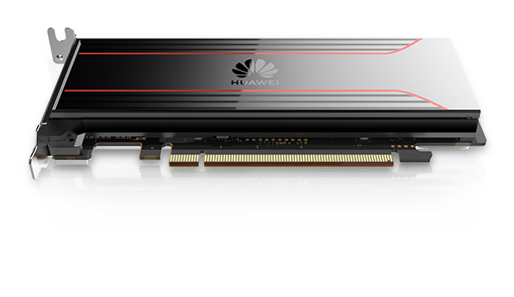
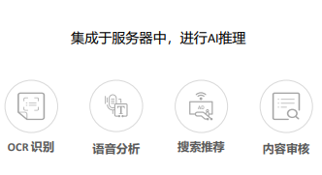
Atlas 300I Pro 推理卡
Atlas 300I Pro 推理卡融合“通用处理器、AI Core、编解码” 于一体，提供超强AI推理、目标检索等功能，具有超强算力、超高能效、高性能特征检索、安全启动等优势，可广 泛应用于OCR识别、语音分析、搜索推荐、内容审核等诸 多AI应用场景。
超强算力
• 为数据中心推理提供。
更强大支持
• 支持多核CPU计算能力。
超高能效
• 提供超高能效比，达到业界2.1倍。
安全启动
• 设备启动链完整，启动初始状态确定，防止后端植入。

Slide 32

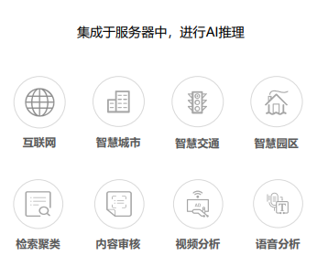
Atlas 300I Duo 推理卡
Atlas 300I Duo 推理卡融合“通用处理器、AI Core、编 解码” 于一体，提供AI推理、视频分析等功能，具有超强算力、超高能效、高性能视频分析等优势，可广泛应用于互联网、智慧城市、智慧交通等多场景，支持检索聚类、 内容审核、OCR识别、语音分析、视频分析等多应用。
超强算力
超高能效
高性能视频分析
• 支持256路高清视频实时分析；
• 支持JPEG和视频硬件编解码，提升图片和视频类应用性能。

Slide 33
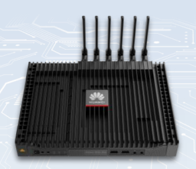
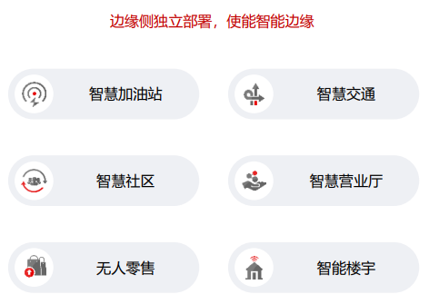
Atlas 500 A2 智能小站
Atlas 500 A2智能小站是面向边缘应用的产品，具有环境适应性强、超强计算性能、云边协同等特点，可以在边缘环境广泛部署，满足在交通、社区、园区、商场、超市等复杂环境区域的应用需求。
环境适应性强
业界领先的集成AI处理能力的边缘产品
无风扇散热，支持-40 ℃至60 ℃室外工作
防护等级：IP40
超强计算性能
机顶盒大小即支持20 TOPS INT8算力
支持40路1080P 30FPS视频分析能力
云边协同
可选配4G或5G模块支持无线传输
云边协同，模型远程自动更新
可在云端统一进行设备管理和固件升级

Slide 34
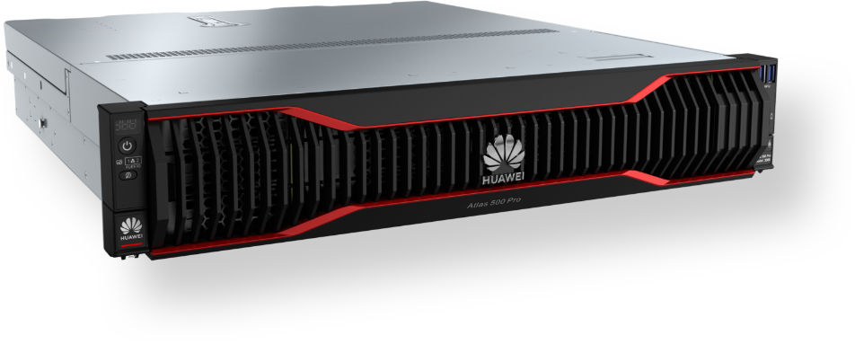
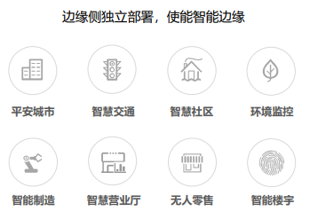
Atlas 500 Pro 智能边缘服务器
Atlas 500 Pro 智能边缘服务器（型号：3000）是面向边缘 应用的产品，具有超强计算性能、高环境适应性、易于部 署维护和支持云边协同等特点。可以在边缘场景中广泛部 署，满足在安防、交通、社区、园区、商场、超市等复杂 环境区域的应用需求。
超强算力
• 最大支持3张Atlas 300VI/V Pro推理卡，满足多场景推理需求；
整机可提供384路高清视频实时分析（1080P 30 FPS）；
• 搭载鲲鹏920处理器，高效加速应用。
超高能效
• 发挥鲲鹏架构多核、低功耗优势，为推理场景构建高效能、
低功耗的AI计算平台；
• Atlas 300I Pro单卡功耗仅72W，为AI服务器算力加速同时提供更优的能效比。

Slide 35
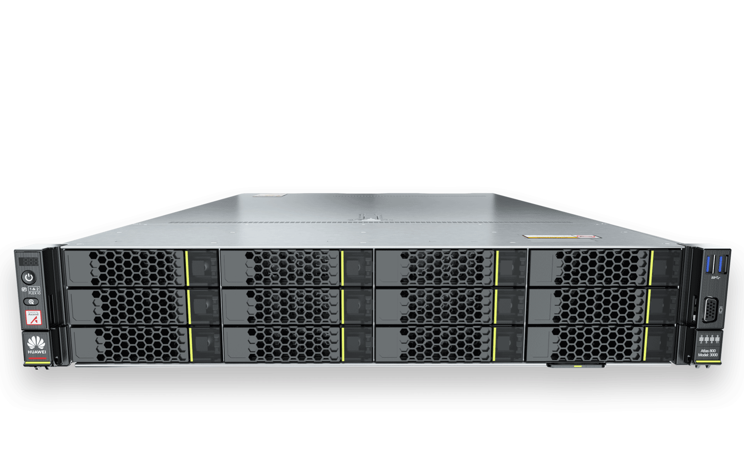
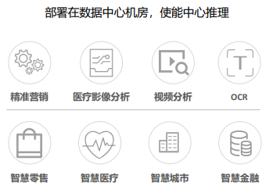
Atlas 800 推理服务器（型号：3000）
Atlas 800 推理服务器 （型号：3000）最大可支持8个Atlas 300I/V Pro，提供强大的实时推理能力和视频分析能力， 广泛应用于中心侧AI推理场景。
超强算力
• 支持8张Atlas 300I/V Pro 推理卡，满足多场景推理需求；整机可提供1024路高清视频实时分析（1080P 30FPS）；
• 搭载超强算力的鲲鹏920处理器，高效加速应用。
超高能效
• 发挥鲲鹏架构多核、低功耗优势，为推理场景构建高效能、
低功耗的AI计算平台；
• Atlas 300I/V Pro 单卡功耗仅72W，为AI服务器算力加速同时
提供更优的能效比。

Slide 36
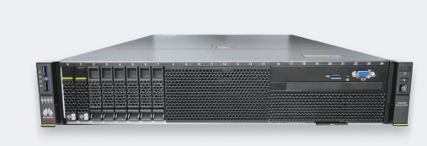
Atlas 800 推理服务器（型号：3010）
Atlas 800 推理服务器 （型号：3010）是基于Intel处理器的推理服务器，最多可支持7个Atlas 300I/V Pro，支持896路高清视频实时分析，广泛应用于中心侧AI推理场景。
灵活配置，适配多项负载
支持SAS/SATA/NVMe/M.2 SSD硬盘多种组合灵活配置
支持板载网卡和灵活I/O卡，提供丰富多样的网络接口
智能视频分析
最大支持7张Atlas 300I/V Pro，
Atlas持896路高清视频实时分析（1080P 30FPS）

Slide 37
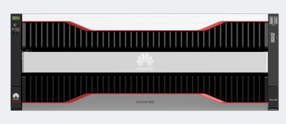
Atlas 800I A2 推理服务器
Atlas 800I A2 推理服务器采用8模组高效推理方式，提供强劲 AI 推理能力，在算力、内存带宽和互联能力方面具有优势，可广泛应用于生成式大模型推理，例如智能客服、文案生成、知识沉淀等内容生成类场景，支持NPU互联，提升大模型推理效率。

Slide 38
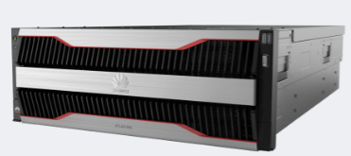
DeepSeek与Ascend碰撞的火花
DeepSeek-V3是由DeepSeek团队开发的一个强大的混合专家（MoE）语言模型，DeepSeek-R1模型是在DeepSeek-V3训练得到的推理模型，二者总参数量均为671B。
为了实现高效推理性能，Atlas 800I A2推理服务器进行了深度适配。
DeepSeek

Slide 39
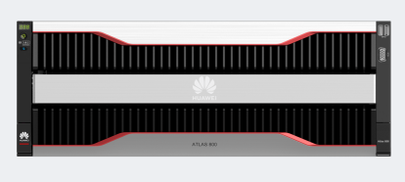
Atlas 800T A2 训练服务器
Atlas 800T A2训练服务器具有更高算力密度、极致能效比与高速网络带宽等特点。该服务器广泛应用于深度学习模型开发和训练，适用于智慧城市、智慧金融、教育科研、运营商等需要大算力的行业领域。

Slide 40
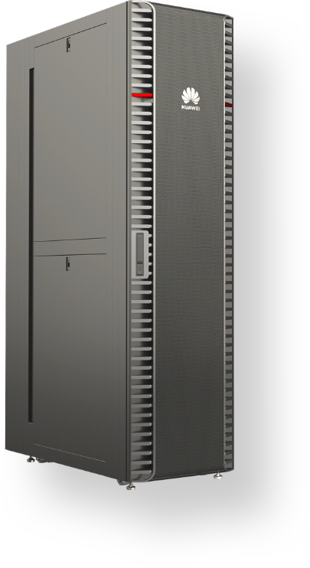
Atlas 900 A2 PoD
Atlas 900 A2 PoD 集群基础单元，具有极致算力密度、极高AI能效、极简交付部署等特点。该基础单元广泛应用于深度学习模型开发和训练，适用于人工智能计算中心、智慧城市、科研探索、运营商等需要重算力的场景；
其中Atlas 900 A2还使用了天成三总线。

Slide 41
昇腾AI基础软硬件平台
AI芯片概览
昇腾芯片硬件架构
昇腾AI基础硬件
昇腾AI基础软件
华为云：AI Ready

Slide 42
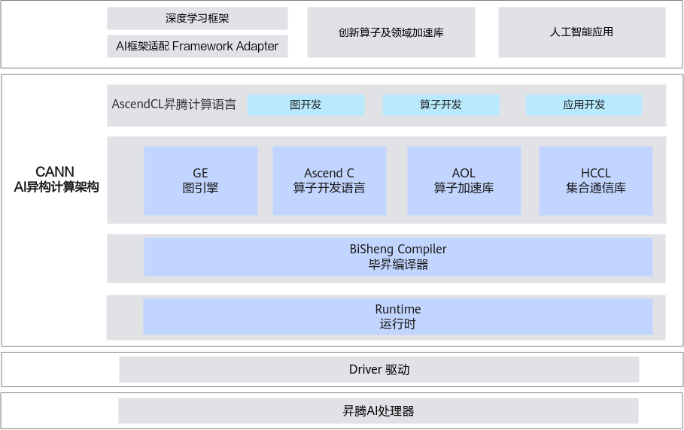
CANN AI异构计算架构（1）
异构计算架构CANN（Compute Architecture for Neural Networks）是昇腾针对AI场景推出的异构计算架构，向上支持多种AI框架，包括MindSpore、PyTorch、TensorFlow等，向下服务AI处理器与编程，发挥承上启下的关键作用，是提升昇腾AI处理器计算效率的关键平台。同时针对多样化应用场景，提供多层次编程接口，支持用户快速构建基于昇腾平台的AI应用和业务。

Slide 43
CANN AI异构计算架构（2）
GE图引擎（ Graph Engine）
计算图编译和运行的控制中心，提供图优化、图编译管理以及图执行控制等功能。GE通过统一的图开发接口提供多种AI框架的支持，不同AI框架的计算图可以实现到Ascend图的转换。
Ascend C算子开发语言
CANN针对算子开发场景推出的编程语言，原生支持C和C++标准规范，最大化匹配用户开发习惯；通过多层接口抽象、自动并行计算、孪生调试等关键技术，极大提高算子开发效率，助力AI开发者低成本完成算子开发和模型调优部署。
AOL算子加速库（Ascend Operator Library）
提供了丰富的深度优化、硬件亲和的高性能算子，包括神经网络（Neural Network，NN）库、线性代数计算库（Basic Linear Algebra Subprograms，BLAS）等，为神经网络在昇腾硬件上加速计算奠定了基础。

Slide 44
CANN AI异构计算架构（3）
HCCL集合通信库（Huawei Collective Communication Library）
是基于昇腾硬件的高性能集合通信库，提供单机多卡以及多机多卡间的数据并行、模型并行集合通信方案。HCCL支持AllReduce、Broadcast、Allgather、ReduceScatter、AlltoAll等通信原语，Ring、Mesh、HD等通信算法，在HCCS、RoCE和PCIe高速链路实现集合通信。
BiSheng Compiler毕昇编译器
提供Host-Device异构编程编译能力，利用微架构精准编译优化释放昇腾AI处理器性能，提供完备二进制调试信息与二进制工具链，支撑AI开发者自主调试调优。
Runtime运行时
提供了高效的硬件资源管理、媒体数据预处理、单算子加载执行、模型推理等开发接口，供开发者轻松构建高性能人工智能应用。

Slide 45
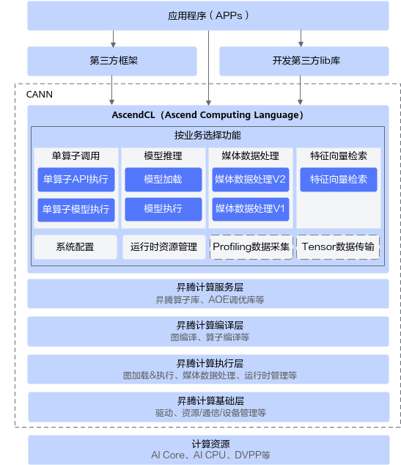
昇腾AI处理器神经网络软件流
昇腾AI处理器神经网络软件流，是深度学习框架到昇腾AI芯片之间的一座桥梁，完成一个神经网络应用的实现和执行，具体流程如下。
按业务选择对应功能，然后可通过AOE算子调优等工具对APPs进行优化，同时通过图编译等完成图优化等操作，最后通过运行时管理调度硬件资源，如AI Core、DVPP等，完成程序的执行。
Notes:
此处展示的是推理应用的神经网络软件流，非训练的

Slide 46
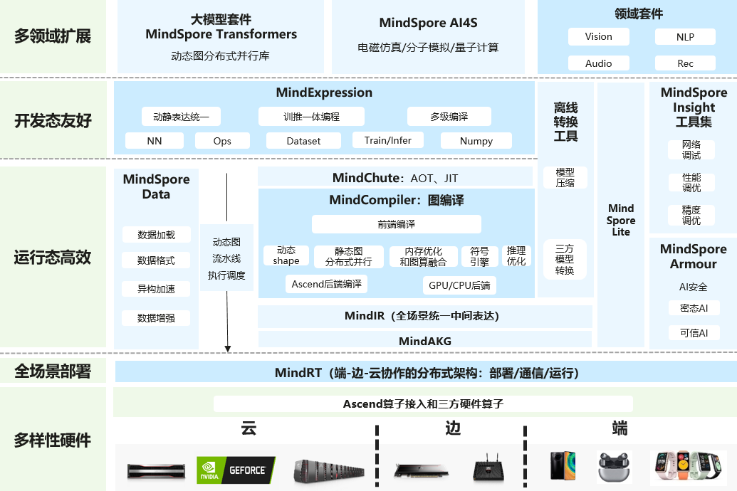
MindSpore
昇思MindSpore是一个全场景深度学习框架，旨在实现易开发、高效执行、全场景统一部署三大目标。其中易开发表现为API友好，调试难度低；高效执行包括计算效率、数据预处理效率和分布式训练效率；全场景则指框架同时支持云、边缘以及端侧场景。

Slide 47
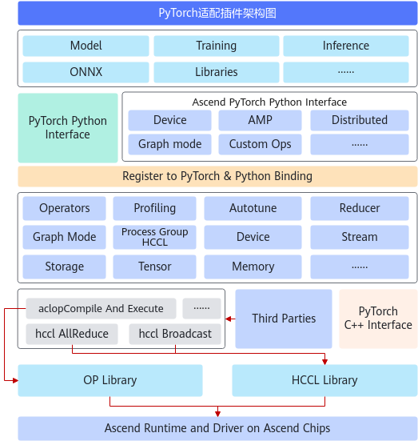
Ascend Extension for PyTorch
Ascend Extension for PyTorch 插件是基于昇腾的深度学习适配框架，使昇腾NPU可以支持PyTorch框架，为PyTorch框架的使用者提供昇腾AI处理器的超强算力。
当前阶段，本产品对PyTorch框架与昇腾AI处理器进行了在线对接适配。
昇腾AI处理器的加速实现方式是以算子为粒度进行调用（OP-based），即通过Ascend Computing Language（AscendCL）调用一个或几个亲和算子组合的形式，代替原有的算子实现方式。PyTorch适配插件架构如右图所示。

Slide 48
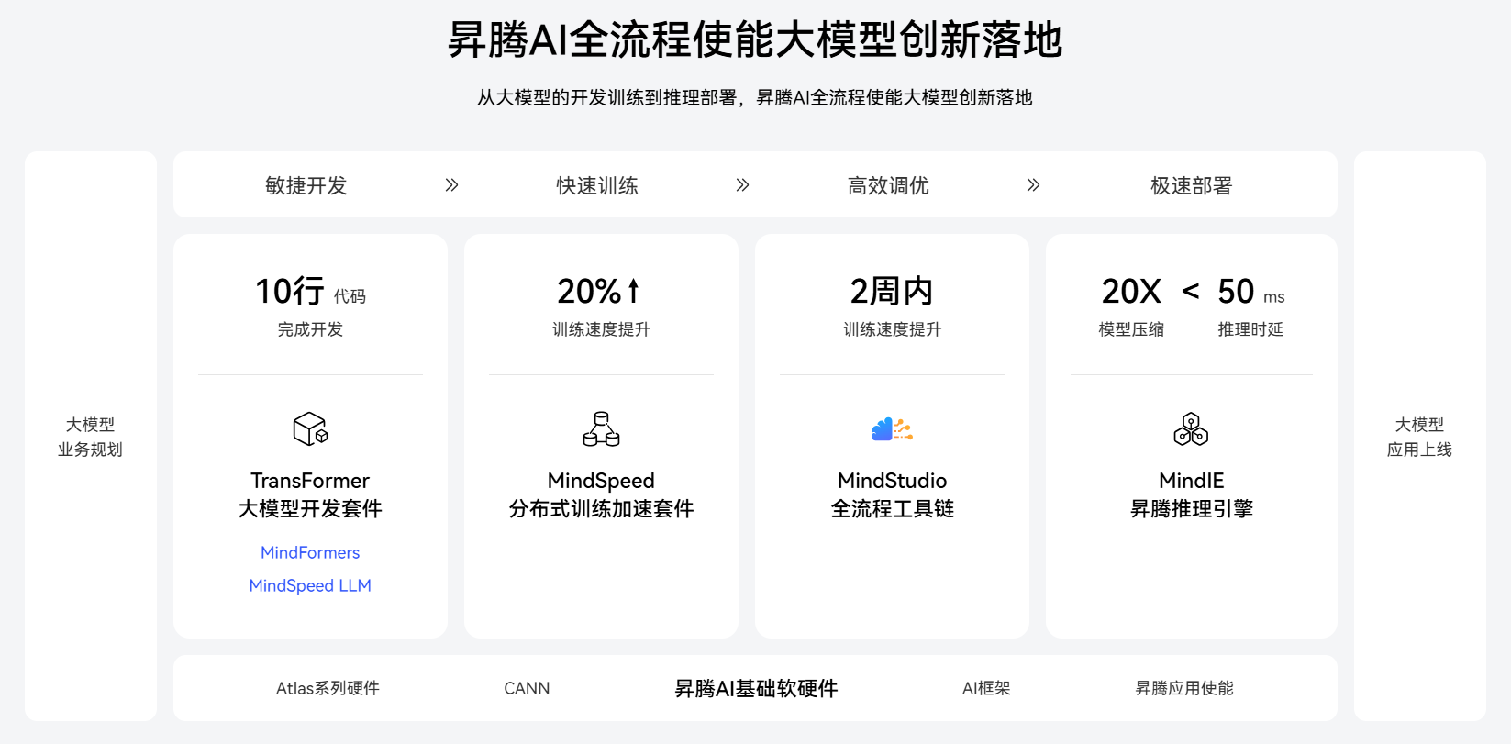
昇腾大模型解决方案概览
Notes:
昇腾大模型解决方案涵盖了模型预训练、微调、精度与性能调优、推理部署等各个流程，并且同时支持业界使用较多的PyTorch框架与华为主导的MindSpore框架

Slide 49
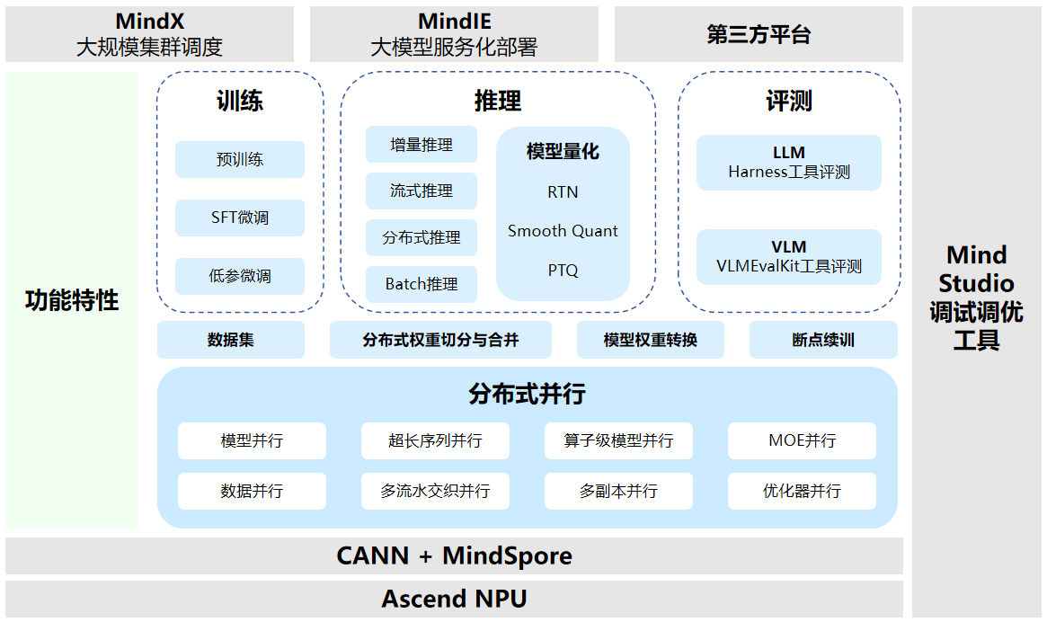
MindFormers
MindFormers通过MindSpore提供的Python接口实现大模型相关代码，并由昇腾AI处理器配套软件包提供的算子库进行数据运算。

Slide 50
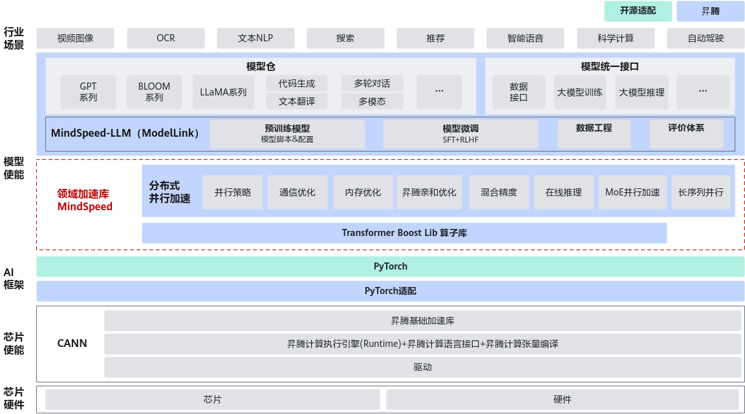
MindSpeed
MindSpeed是专为华为昇腾设备设计的大模型加速解决方案，以其卓越的性能表现和深度优化的算法体系，助力用户在昇腾设备上高效实现大模型训练。

Slide 51
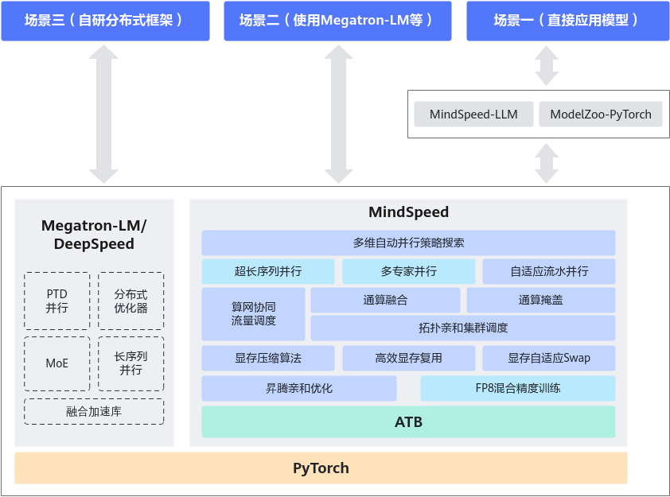
MindSpeed-LLM/MM
MindSpeed-LLM作为昇腾大语言模型套件，下层对接MindSpeed，提供了LLM的分布式预训练、分布式指令微调、分布式偏好对齐以及对应的开发工具链；
MindSpeed-MM则是昇腾多模态大模型套件，提供了数据工程、分布式训练及加速、在线推理任务等特性；
以上两个套件对应于右图中的场景一。

Slide 52
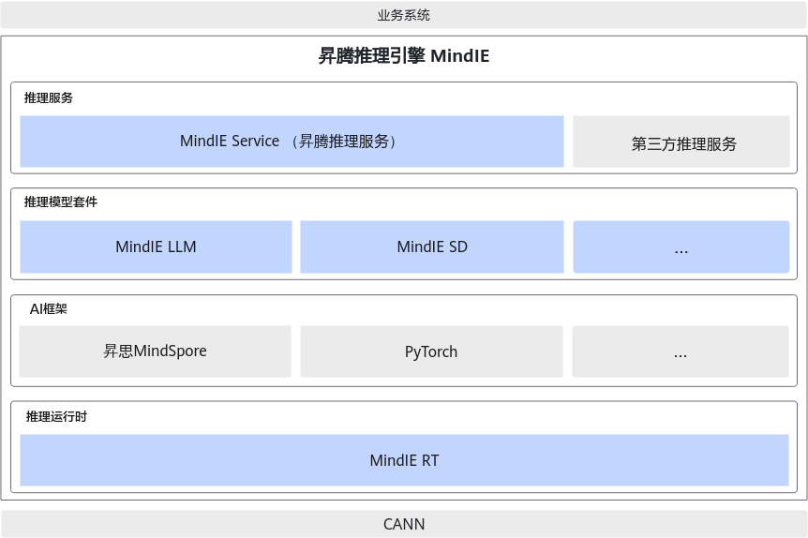
MindIE
MindIE（Mind Inference Engine，昇腾推理引擎）是华为昇腾针对AI全场景业务的推理加速套件。通过分层开放AI能力，支撑用户多样化的AI业务需求，使能百模千态，释放昇腾硬件设备算力。向上支持多种主流AI框架，向下对接不同类型昇腾AI处理器，提供多层次编程接口，帮助用户快速构建基于昇腾平台的推理业务。

Slide 53
昇腾AI基础软硬件平台
华为云：AI Ready

Slide 54





华为云：AI Ready，加速千行万业智能升级
AI重塑千行万业
政务
…
制造
金融
矿山
电力
公路
机场
20+行业大模型，1000+的行业AI成功实践
100+能力集，三层结构三种部署方式
盘古大模型
为行业而生，解难题做难事
硬件开发生产线
CraftArts
软件开发生产线
CodeArts
数据治理生产线
DataArts
AI开发生产线
ModelArts
数字内容生产线
MetaStudio
AI重构企业核心产品
工具链全栈智能加持， CodeArts重塑软件开发
PB级音视频数据预训练，MetaStudio带来数字人自由
GaussDB
MRS/DLI
媒体直播
…
DWS
云会议
数字人
安全云脑
分布式QingTian架构
基于新型高速协议构建的对等池化云数据中心
计算
存储
网络
容器
AI重定义基础设施
混合云
西欧
公有云
边缘云
分布式Qingtian架构，突破算力/存储/网络边界
AI云服务算力，即开即用
中东
中国
拉美
非洲
亚太
30 区域 | 88 可用区 | 2800 CDN节点 | 240+ 云服务 | 10000+ 云商店应用

Slide 55

最专注行业：解难题，做难事，助力20+行业、1000+客户商业成功
煤矿生产少人无人，安全高效
金融专业知识繁多，业务办理时间长
每一公里一矿工巡检
掘进人盯人作业
查询多个业务系统
花费20分钟
AI-IS
TO-BE
AI-IS
TO-BE
主运减少20%井下人员
掘进作业序列智能检测
一次查询即可
办结时间缩短5分钟
井下作业场景识别准确率
70%
98%
全行业务办理时间缩短
百万分钟
盘古大模型
预测未来10天台风路径
上亿小分子的成药筛选和优化
解难题 做难事 行致远
3000台服务器数值计算
5小时
TO-BE
AI-IS
TO-BE
AI-IS
1卡大模型推理
10秒
研发周期10年
研发成本10亿
先导药研发1个月
研发成本降低70%
深耕行业：政务、金融、制造、煤矿、铁路、制药、气象 ……
预报速度
10,000x
先导药研发周期
年
月
感知-认知-行动-决策，全流程智能化
让人人都能成为专业主播
直播间投入大 好主播难培养难留 真人最多播4H/天
城市治理看得见
机器人在线
AI-IS
TO-BE
AI-IS
TO-BE
直播间全云上构建 专业产品介绍，流利开播 24H直播，提升商品曝光/GMV
万物检测万物分割，看得懂
政务AI助手“在场”
城市治理，秒级发现，分钟级分拨
月
天
主播培养 ，快速专业开播

Slide 56
秉承开放与安全，守护客户核心关切，帮助客户炼好自己的大模型
L2
场景模型
传送带异物检测
财务异常检测
铁路TFDS检测
水泥能耗优化
PCB板质检
卷宗审核
先导药物筛选
金融违约风险识别
建筑能耗优化
偏光片质检
…
三层架构，100+能力集，分层解耦
盘古大模型套件
L1
行业大模型
…
政务大模型
金融大模型
制造大模型
矿山大模型
药物分子大模型
铁路大模型
气象大模型
三大工程化套件，5倍速开发行业大模型
L0
Capabilities
对话问答
文案生成
具身智能
L0
基础大模型
代码生成
NL2SQL
插件调用
模型调用
…
L0
Foundation
自然语言
计算机视觉
多模态
预测
科学计算
大模型云专区
混合云部署
安全可信，三种模式，灵活部署
公有云部署
公有云训练+推理
云专属资源池
HCS私有化部署

Slide 57
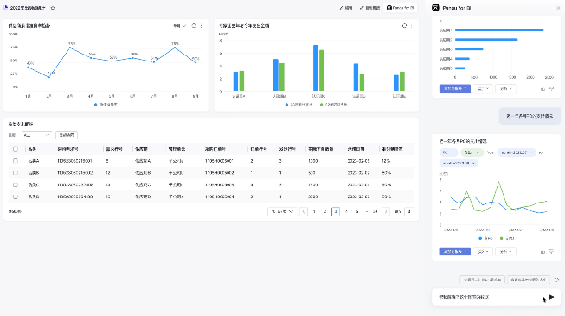


DataArts：数据治理生产线，一站式数智融合开发与治理
企业数字化转型核心诉求
存算分离
三层池化按需灵活扩容
湖仓一体
0数据搬迁
智能洞察
盘古 for BI，“0”门槛用数
性能持平本地SSD，TCO降低30%
跨湖跨仓协同分析提效10倍
报表开发效率提升20倍
计算层
数据湖MRS
数仓DWS
数据量-成本-效率
难以兼得
数据缓存
LakeFormation
OBS存储层
OBS存储层
数据割裂，
共享、流转困难
数据到价值转化周期长、技术门槛高
数据采集
数据存储
数据开发
数据分析
数据资产
数据洞察
数据共享
DataArts 数据治理生产线
MRS | DWS | DLI | DataArts Studio

Slide 58

GaussDB：华为云分布式数据库，构建数字世界新底座
高安全
数据库改造
核心诉求
高可用
CC EAL4+
业界最高
高弹性
双集群强一致
国内首个
1000+分布式
大规模集群
全密态数据库 | 防篡改数据库
高性能
双集群强一致 | 应用无损透明
高智能
满足业务高并发低时延要求
在线聚簇扩容技术
创新存储引擎
业界领先
大模型，小模型协同
业界首创
弹性扩展应对业务浪涌
Ustore存储引擎
易部署、易迁移
SQL Audit | 智能运维
减少IT人员投入，高效运维
轻量化
数据压缩 | 多租户
O/MySQL常用语法高度兼容

Slide 59

ModelArts：提供百模千态沃土，加速千行万业智能
大模型带来新挑战
端到端模型生产线
高效、高性能AI算力
稳定可靠的AI平台
大模型算力需求呈爆炸性增长
统一开发环境 | 统一WorkFlow
效率提升50%
全栈垂直优化，3大加速引擎，性能提升30%
支持单作业万卡、数据百PB级超大规模训练
支持故障容错，训练作业故障自动恢复
千卡训练30天不中断
大模型的开发与应用是一个复杂的系统工程
数智融合
…
Job
Data4AI
数据加速
训练加速
推理加速
AI落地行业的挑战
DataArts
ModelArts
…
AI4Data
多元算力
Job
隔离、维修
Workflow
AI开发难：算法开发难、更新快
数据
标注
数据
处理
模型
训练
模型
评估
应用
生成
应用
评估
推理
部署
服务
监测
AI人才少：严重不足，分布不均
行业知识沉淀难，行业场景丰富
ModelArts AI开发生产线
昇腾云服务 | AI开发平台 | 大模型工具链 | AI生态社区AI Gallery

Slide 60

MetaStudio：改变内容生成方式，释放数字内容生产力
形象更真实
制作更高效
交互更智能
传统方式
母语训练一次，20+语言自动生成，口型匹配度>95%，精准驱动
走动、持物等多场景建模更自然
模型生成时间
训练和推理并发数
结合NLP大模型，交互更智能
动作、表情丰富，自然灵动
6~12小时
3~5路
3小时
20路
真人拍摄成本高
依赖主播经验
受限场地、时间
业界
华为云
N卡
华为云
数字人解决方案
分身数字人 | 3D数字人
数字人方式
视频制作
视频直播
智能交互
普通训练效果差
MetaStudio 数字内容生产线
口型驱动不准
表情僵化，动作单一
交付时间长
模型生成
盘古数字人大模型
AIGC-视频 | AIGC- 音频 | AIGC-3D
模型驱动
形象数据 | 动作数据 | 表情数据 | 声音数据 | …
… | NLP | 语音 | 语义 | 情感

Slide 61






CodeArts：智能化软件开发生产线，加速企业应用现代化
智能研发
极速开发
软件供应链安全
代码生成、代码解释等AI功能，代码产出量提升50%，研发综合效能提升30%以上
分布式编译全球领先，亿行代码1小时完成；
千万级高并发能力，测试周期由周到天
7000+代码检查规则，11000+代码安全场景;
覆盖400万开源组件版本，分钟级漏洞感知
着眼效率、质量、安全、组织认知
全面赋能企业快速实现数字化转型
安全可信
周→天
80+
71.74%
CI/CD 流水线
版本交付周期
业务系统上线
代码问题
快运
整车
仓储
供应链
需求管理
IDE
代码托管
代码检查
编译构建
云测试
发布
部署/上架
运维
CodeArts 软件开发生产线
低代码平台Astro | 智能助手CodeArts Snap | 托管运维平台
面向四大业务场景
提供80+业务系统应用
研发效率低
审核、中转节点多，耗时长、效率低
项目管理协作弱
需求协同受限，需求管理模型无法自定义
质量管理效能低
自动化测试率低，代码检查等质量门禁能力弱
一站式研发管理解决方案

Slide 62




分布式QingTian：系统性架构升级，打破单服务器硬件限制
算力新挑战，需要系统新架构
分布式QingTian：系统性架构升级，打破单服务器硬件限制
容算比失衡=内存容量/算力
1000
大模型参数量
100
突破算力边界
突破存储边界
突破网络边界
资源灵活取用
10
内存容量
算力利用率20%↑
支持万卡集群
节省GPU成本75%↓
千万IOPS+10TB带宽
网络带宽增长8倍
链路平均利用率90%↑
资源按需切片使用
资源声明式调用
1
2017
2018
2019
2020
2021
2022
存算比失衡=内存带宽/算力
业界领先HPC性能
模型训练性能提升3倍
100,000
单GPU算力
业务层
10,000
应用定义资源
业务优化加速
1000
内存带宽
100
1
2003
2008
2013
2018
2023
调度层
拓扑感知
机柜级调度
联算比失衡=联接带宽/算力
分布式QingTian
新一代的多元算力对等全互联架构
1000
大模型运算量
100
资源层
内存池
硬盘池
10
单GPU算力
CPU池
QingTian卡池
xPU池
1
内部连接
新 型 高 速 互 联 总 线
2017
2018
2019
2020
2021
2022

Slide 63
昇腾AI云服务，澎湃算力支持大模型普惠
盘古矿山大模型
盘古政务大模型
盘古气象大模型
盘古汽车大模型
…
立等可取，即开即用
千卡集群快速开通，当月业务上线
调优的
开源大模型
LLAMA2
GLMV2
Stable Diffusion
GLMV1
…
盘古大模型
第三方
大模型
星火大模型
百川大模型
紫东太初大模型
…
全栈优势，高效长稳
智能诊断+断点恢复，千卡训练30天不中断
一键接入 随取随用
昇腾AI云服务
弹性灵活，按需使用
长稳业务包周期，突发业务按需调度
贵安
AI算力中心
乌兰察布
AI算力中心
芜湖
AI算力中心
百模千态，一键部署
全面支持三方大模型，百模千态开箱即用

Slide 64
昇腾芯片所采用的架构是什么名称？
CANN中负责图像预处理的功能单元是什么名称？
Notes:
1、达芬奇
2、DVPP

Slide 65
本章主要介绍了华为在人工智能领域的基础设施，包括基于达芬奇架构的各种昇腾硬件及相关软件、华为云AI服务。

Slide 66
昇腾开发者社区
https://www.hiascend.com/
MindSpore官网
https://www.mindspore.cn/

